Slide 1





OPTATIVA II
MARKETING
FACULTAD DE CIENCIAS AGROPECUARIAS, TÉCNICAS Y ECONÓMICAS
PROGRAMA CICLO CORTO AUDITORÍA
MSc. Beatriz Fernández Pérez
2CURSO: 2026/2027

Slide 2
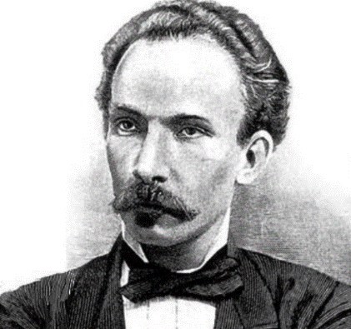
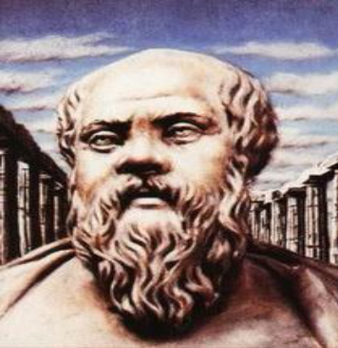
“El que no enseña, el que no anuncia, el que no ofrece, no vende. Nadie compra lo que ignora”.
(Martí, J. La América, N.Y. Abril, 1884).
“Yo no puedo enseñarles nada, solo puedo ayudarles a buscar el conocimiento dentro de ustedes mismos: lo cual es mucho mejor que traspasarles mis conocimientos”
SÓCRATES

Slide 3
CONFERENCIA No. 2
Tema II: El mercado. Medioambiente de la mercadotecnia. El estudio de mercado. Segmentación y posicionamiento de mercado
Título: Medioambiente de la mercadotecnia
Sumario:
•Describir los factores que afectan a la mercadotecnia
•Explicar la interrelación de la mercadotecnia con otras áreas funcionales de la organización.
•Explicar las etapas del estudio de mercado de un producto
•Definir el mercado potencial de una empresa
•Explicar el proceso de segmentación y posicionamiento de mercado

Slide 4
Objetivos
Definir los factores medioambientales que afectan a la mercadotecnia.
Aplicar técnicas para el estudio de mercado de los productos.
Definir los elementos de la segmentación y posicionamiento de mercado, así como la importancia de ellos en la mercadotecnia.

Slide 5
Factores medioambientales
ENTORNO DE MARKETING
Se compone de los actores y
fuerzas que afectan a su capacidad
Para desarrollar y mantener
Transacciones y relaciones con su
Público objetivo

Slide 6
Factores medioambientales
MACROENTORNO: se integra por las fuerzas sociales mas amplias que afectan a todos los actores del microentorno de la empresa.
ENTORNO
MICROENTORNO: esta compuesto por los actores del entorno inmediato que afectan a la capacidad de servir a sus mercados..

Slide 7

Entorno de marketing de las empresas
SOCIO-CULTURAL
ECONÓMICO
FÍSICO
COMPETIDORES
PROVEEDORES
EMPRESA
INTERMEDIARIOS
CLIENTES
GRUPOS DE INTERÉS
TECNOLÓGICO
DEMOGRÁFICO
POLÍTICO-LEGAL
MACROENTORNO
MICROENTORNO

Slide 8
EL MACROENTORNO DE MARKETING
Demográficos
Tamaño de la población
Densidad poblacional
Tasa de natalidad
Tasa de mortalidad
Estructura de edad
Movimientos migratorios
Estilo de vida
Cambio de roles hombre-mujer
Mayor atención cuidado salud
Valores culturales
Concepción del trabajo
Mayor interés por las personas
Preocupación por el medio ambiente
Entorno sociocultural
Regulación de la competencia
Regulación fiscal
Jurisprudencia
Estabilidad política
Acuerdos comerciales exteriores
Reducción de barreras comerciales
Entorno político-legal

Slide 9
El macroentorno de marketing
Deterioro del medio ambiente
Escasez de materias primas
Aumento de costes energéticos
Aumento de los niveles de contaminación
Entorno físico
Niveles de renta familiar
Distribución de la renta
Población activa
Tasas de inflación
Tipo de cambio
Ingresos y gastos del sector público
Crecimiento económico
Cambio en los modelos de gasto
Integración en la Unión Europea
Entorno económico
Biotecnología
Nuevos materiales y procesos
Inteligencia artificial
Sistemas expertos
Electrónica
Telemática
Telecomunicaciones
Informática
Entorno tecnológico

Slide 10

El microentorno de marketing:
la propia empresa
I+D
Producción
Personal
Marketing
Alta Dirección
Otros
Finanzas

Slide 11
El microentorno de marketing:
el ambiente de operación
GRUPOS DE
PRESIÓN
INTERME-
DIARIOS
EMPRESA
PROVEEDORES
CLIENTES
COMPETENCIA

Slide 12
Vinculación del área de mercadotecnia con otras áreas funcionales
Área funcional o departamento | Vinculación con mercadotecnia
Ingeniería | Diseño de bienes o servicios para satisfacer las necesidades y deseos del consumidor.
Producción u operaciones | Fabricación del producto con los diseños establecidos en el departamento de ingeniería.
Compras | Adquisición de insumos necesarios (materia prima, maquinaria y equipo, suministros) necesarios para el área de producción.
Almacén | Lugar donde se colocan los bienes producidos.
Distribución | Flujo de bienes y documentos para llevar los productos terminados a los centros de distribución o centros de consumo.
Ventas | Proceso que tiene como resultado la transmisión de la propiedad de los bienes producidos al consumidor.
Recursos Humanos | Selección, contratación y capacitación del personal idóneo para los distintos puestos, por ejemplo, gerentes, vendedores, supervisores.
Estadística | Proporciona la información recolectada sobre el mercado y, con modelos matemáticos, presenta los datos estadísticos que se usarán en el proceso de toma de decisiones.

Slide 13
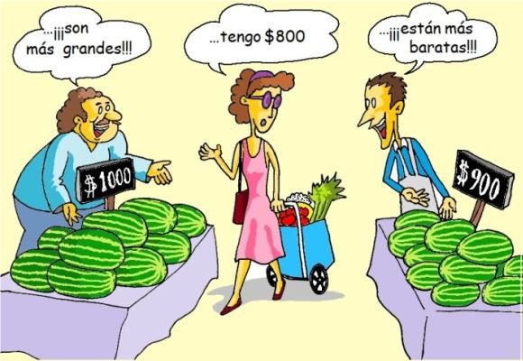

El mercado
Es el conjunto de compradores y vendedores actuales y potenciales de un producto o servicio determinado
En marketing: es el conjunto de compradores reales o potenciales de un determinado producto/servicio
Encuentro de la oferta y la demanda

Slide 14
Tamaño del mercado
Compradores reales son los que compran un determinado producto (los usuarios de teléfonos móviles)
Compradores potenciales, los que pueden llegar a adquirirlo (los que actualmente no lo usan pero podrían hacerlo)
El Tamaño del mercado de un producto es la cantidad vendida durante un periodo determinado en un área geográfico concreta, medida en unidades físicas o económicas, esta definición se corresponde con lo que se llama mercado actual.
Por ejemplo, el Tamaño del mercado de autos en una ciudad del año 2025 es la suma de todos los autos vendidos durante ese año en la comunidad.

Slide 15
Tamaño del mercado
Mercado potencial: Se ha de tener en cuenta cual será el mercado en el momento en que se ofrezca el producto; entonces se habla de mercado potencial, que abarca, además de los compradores reales, a los compradores potenciales.
Por ejemplo, si queremos instalar un negocio en un barrio de nueva edificación, habrá que considerar posibles clientes a los que vivirán allí cuando se ocupen los pisos nuevos (mercado potencial), ya que no tenemos ninguna referencia válida del mercado actual.

Slide 16
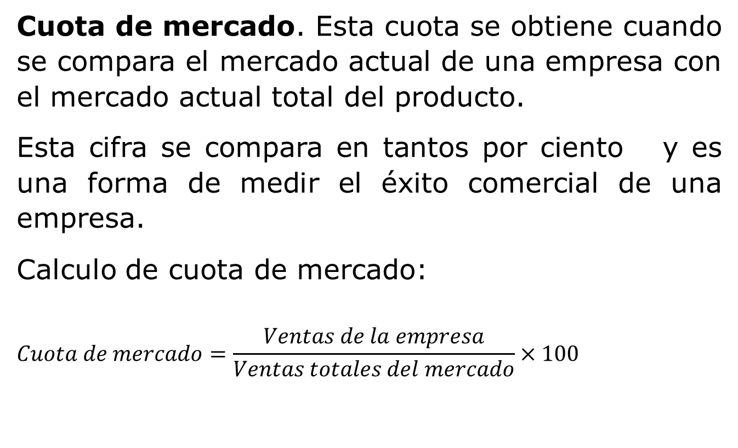
Cuota de mercado
Cuota de mercado. Esta cuota se obtiene cuando se compara el mercado actual de una empresa con el mercado actual total del producto.
Esta cifra se compara en tantos por ciento y es una forma de medir el éxito comercial de una empresa.
Calculo de cuota de mercado:
$$Cuota de mercado=\frac{Ventas de la empresa}{Ventas totales del mercado}×100$$

Slide 17
Cuota de mercado. Caso práctico
En una comarca se han vendido 1 500 autos durante un año. Por tanto, el mercado actual de autos para esa comarca en ese año es de 1 500 autos. Las ventas de los concesionarios de esa comarca son los que se indican en la tabla. ¿Qué concesionario tiene mayor cuota de mercado?
Concesionarios | Unidades vendidas | Cuota de mercado
A | 350 | 23%
B | 700 | 47%
C | 150 | 10%
D | 300 | 20%
Total | 1 500 | 100%
Respuesta
De cada 100 autos que se venden en ese mercado, la empresa A vende 23; la B, 47; la C, 10, y la D, 20. Así, podemos decir que la empresa líder de este mercado es la B, ya que tiene la mayor cuota de participación.

Slide 18


Investigación de mercado
Consiste en el diseño, recogida (u obtención) de la información, análisis y comunicación sistemática de los datos e información (resultados) pertinentes para resolver un problema concreto de Marketing con el que se enfrenta la empresa.

Slide 19

Investigación de mercado
Según Kotler, P. la investigación de mercados es un proceso que consta de los siguientes pasos fundamentales:
Definición del problema y los objetivos de la investigación.
Desarrollo del plan de investigación. (A. Fuentes de información. B. Método de investigación. C. Plan de muestreo y contacto).
Recogida de la información.
Análisis de la información.
Presentación de los resultados.
Tomar decisiones

Slide 20



Segmentación de Mercado
«Es el proceso de subdividir un mercado en subconjuntos distintos de clientes que se comportan de la misma manera o que presentan necesidades similares. Cada subconjunto se puede concebir como un objetivo que se alcanzará con una estrategia distinta de comercialización» AMA (American Marketing Asociation)
En Marketing, segmentación es un grupo de consumidores con necesidades y características homogéneas que pueden ser satisfechas con la misma mezcla de mercadeo, o sea las 4P.
Así se pueden elegir el mercado meta de la empresa.
Notes:
proceso mediante el cual, una empresa subdivide un mercado en subconjuntos de clientes de acuerdo a ciertas características que le son de utilidad

Slide 21
Pasos para la segmentación de mercados
1
. Seleccionar un
Puede ser un mercado en el que la empresa ya compite o
mercado o categoría de
uno nuevo
producto para analizarlo
2
. Elegir una o varias
Se requiere de visión gerencial y conocimiento del
variables para segmen-
mercado para determinar si se usarán una o más variables
tar el mercado
de segmentación.
3
. Seleccionar los
Se refiere a identificar las variables específicas de
descriptores de la
segmentación, por ejemplo, variables demográficas,
segmentación
geográficas.
4
. Perfil y análisis de
Un perfil debe incluir: respecto al segmento, su tamaño,
segmentos
crecimiento esperado, frecuencia de compra, uso de la
marca, lealtad a la marca, ventas a largo plazo.
5
. Seleccionar los
Resultado del proceso de segmentación que determina la
mercados meta
mezcla de mercadotecnia.
6
. Diseñar, implementar
Estrategia diseñada para ese segmento de mercado
y mantener mezclas de
específico que garantice relaciones de intercambio
mercadotecnia apropiada
mutuamente satisfactorias.

Slide 22
Variables de la segmentación
No existe una forma única de segmentación, se deben utilizar una o diversas variables de segmentación, solas y combinadas hasta encontrar la mejor forma de estructura de un segmento.
Segmentación geográfica
Segmentación conductual
Segmentación demográfica
Segmentación psicográfica

Slide 23
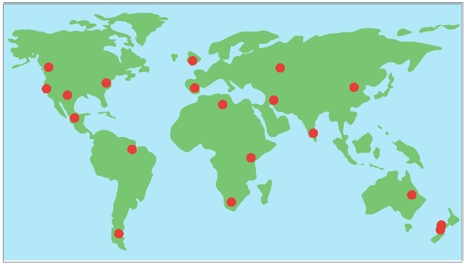


Segmentación geográfica
SEGMENTACIÓN | VARIABLES PRINCIPALES | EJEMPLO
GEOGRÁFICA: Se realiza en función de la región, país, ciudad, clima, densidad y localidad | Ciudad Regiones del país, municipios, barrios Tamaño del País Bloque económico de países Clima | El mercado es dividido, en regiones, en zonas rurales y urbanas, en barrios comerciales y residenciales

Slide 24





Segmentación demográfica
SEGMENTACIÓN | VARIABLES PRINCIPALES | EJEMPLO
DEMOGRÁFICA: Considera las características socio-demográficas de los consumidores | Sexo Edad Ingreso Ciclo de vida familiar Profesión, ocupación tamaño de la familia Religión Educación Nacionalidad Generación | La segmentación demográfica por sexo es muy utilizada en mercados tales como el textil, productos cosméticos, relojes de pulseras, joyas, etc.

Slide 25


Segmentación conductual
SEGMENTACIÓN | VARIABLES PRINCIPALES | EJEMPLO
CONDUCTUAL: En base a las características del comportamiento de compra | Compras emotivas Compras lógicas Frecuencia de compras Horas precisas de compras Compras por internet Actitud ante el producto. Beneficios deseados Conocimiento Lealtad a la marca | Existe una marcada demanda de productos para días especiales: Día de las Madres, San Valentín, Día del Niño, Navidad, etc.

Slide 26


Segmentación psicográfica
SEGMENTACIÓN | VARIABLES PRINCIPALES | EJEMPLO
PSICOGRÁFICA: Toma en cuenta los estilos de vida | Actividades Intereses Opiniones Clases Sociales Personalidad Estilo de vida | Familias de clase media alta de Manta comparan en SUPERMAXI cada quincena y pagan con tarjetas de crédito

Slide 27


Estrategias de segmentación
La empresa decide pasar por alto las diferencias de los distintos segmentos y dirigirse a la totalidad del mercado con una única oferta.
Estrategia indiferenciada
(Masivo)
Marketing mix
Estrategia de cobertura de mercado en la que una empresa decide dirigirse a diversos segmentos del mercado y elaborar ofertas independientes para cada uno de ellos.
Marketing mix 1
Estrategia diferenciada
(Segmentado)
Marketing mix 2
Elección de un único segmento y desarrollo de un Marketing Mix “ideal” para ese segmento. La empresa se especializa en un segmento (nicho) y renuncia a cubrir la totalidad del mercado.
Estrategia concentrada
(Nicho)
Marketing mix

Slide 28





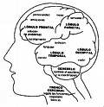





El posicionamiento o Top of min
Consiste en conformar la oferta de la compañía de manera que ocupe un lugar claro y apreciado en la conciencia de los consumidores meta.

Slide 29








DEFINICIÓN
El posicionamiento o Top of min
Lugar que ocupa un producto o servicio en la mente del consumidor, en relación con los productos de la competencia y es el resultado de una estrategia especialmente diseñada para proyectar la imagen específica de ese producto, servicio, idea, marca o hasta una persona

Slide 30

TIPOS DE POSICIONAMIENTO
1. Posicionamiento por atributo: una empresa se posiciona según un atributo como el tamaño o el tiempo que lleva de existir.
2. Posicionamiento por uso o aplicación: El producto se posiciona como el mejor en determinados usos o aplicaciones.
3. Posicionamiento por competidor: se afirma que el producto es mejor en algún sentido o varios en relación al competidor.
4. Posicionamiento por calidad o precio: el producto se posiciona como el que ofrece el mejor valor, es decir la mayor cantidad de beneficios a un precio razonable.
5. Posicionamiento por categoría de productos: el producto se posiciona como el líder en cierta categoría de productos.
6. Posicionamiento por beneficio: el producto se posiciona como el líder en lo que corresponde a cierto beneficio que las demás no dan.

Slide 31
El posicionamiento o Top of min
La gran variedad de productos y la exposición de los consumidores, al escándalo publicitario actual, crean a la empresa la necesidad imperiosa de buscar diferencias significativas para sus productos, de forma que permitan lograr un mayor grado de preferencia
Factores que influyen en el posicionamiento
EL PRODUCTO
LA MARCA
EL EMPAQUE
EL PRECIO
LA DISTRIBUCION
LA EXHIBICION
EL NIVEL DE SERVICIO.
LA PUBLICIDAD
LA PROMOCION
LOS COLORES DEL PRODUCTO
LA TEXTURA
LO FUNCIONAL
ASEQUIBILIDAD
LA CALIDAD

Slide 32

DIFERENCIACIÓN
Diferenciación: Es una característica con que cuenta un producto o servicio, que lo hace diferente y lo distingue de los demás productos de la competencia
Debido al alto número de competidores y a las exigencias de los consumidores, la diferenciación debe ser un requisito indispensable si es que la empresa quiere alcanzar el éxito

Slide 33




Dimensiones para diferenciar la oferta
PRODUCTO
Forma
Características
SERVICIOS
Prestación o Entrega
Instalación
RRHH
Competencia
Cortesía
IMAGEN
Símbolos
Medios audiovisuales
Diseño
Calidad
Duración
Capacitación del cliente
Servicio de reparaciones
Comunicación
Cordialidad
Ambiente
Actividades

Slide 34
Dimensiones para diferenciar la oferta:
Segmentar el mercado
NECESIDAD
Seleccionar el mercado meta
Sustancioso
Generar diferencias con la competencia
El Producto
Seleccionar un tipo de Posición
DESEO
Accionable
Mensurable
Accesible
Los RRHH
La Imagen
Los Servicios
Cuántas diferencias promover?
Qué diferencias promover?
Cómo comunicar y ofrecer la
posición elegida?
Comunicar

Slide 35
DIFERENCIACIÓN
A través de la diferenciación, la empresa busca la preferencia de los consumidores, sin embargo, la diferenciación puede correr el riesgo de ser imitada por la competencia, por lo que siempre debemos ofrecer algo nuevo, novedoso, que nos permita diferenciarnos y distinguirnos de la competencia; pero que sobre todo, sea difícilmente imitable por ésta.

Slide 36
Bibliografía Básica
BÁSICA
•Kotler, P., & Armstrong, G. (2012). Marketing. Pearson.
•Lovelock, C, y Wirtz, J. (2009). Marketing de servicios. personal, tecnología y estrategia. 6ª. Ed. México: Pearson Educación. ISBN: 978-970-26-1515-6
COMPLEMENTARIA
•Kotler, P. (2001). Dirección de Mercadotecnia, Análisis, Planeación, Implementación y Control. 8ª. Ed. México: Pearson Educación.
•Kotler, P. y Keller, K. (2012). Dirección de Marketing. 14ª. Ed. México: Pearson Educación. ISBN: 978-607-32-1245-8

Slide 37
El Marketing tiene un modelo mediante el cual debe implementarse:
CONCLUSIONES
Segmentación
Target
Nivel conceptual
(dentro de la empresa)
Posicionamiento
Producto
Precio
Nivel práctico
(hacia fuera de la empresa)
Promoción
Canales

Slide 38
Preguntas de comprobación
¿Para qué se realiza un estudio de mercado?
¿Cuáles son las variables necesarias para segmentar un mercado?
Mencione los tipos de posicionamiento estudiados
¿Qué factores influyen en el posicionamiento de un producto?
¿Qué es una ventaja competitiva?
¿Por qué es necesario posicionar un producto en el mercado?

Slide 39
Estudio Independiente
I. Contesta las siguientes preguntas.
Define el concepto macroentorno o macro ambiente.
Explica la importancia de analizar el ambiente económico que influye en la empresa.
Explica la importancia de analizar los aspectos demográficos que influyen en la empresa.
Define el concepto de microentorno.
Explica la importancia de los proveedores e intermediarios para una empresa.
¿Qué pasaría si el área de mercadotecnia no tuviera relación con otras áreas funcionales de una empresa?

Slide 40
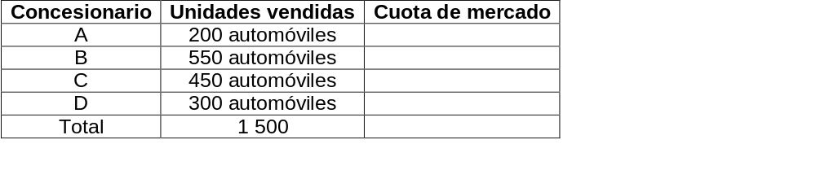
Estudio Independiente
7. Supongamos que en el sector de la telefonía móvil se vendieron en España 124.000 teléfonos integrados en el automóvil de los cuales 92.000 corresponden a ventas de la multinacional ASA ¿Cuál será la cuota de mercado de ASA?
A: 92% ................... ........................................ [ ]
B: 80,2%................... ...................................... [ ]
C: 76%................... ......................................... [ ]
D: 74,19%................... .................................... [ ]
8. Los siguientes concesionarios han vendido un total de 1 500 automóviles en Uruguay, distribuidos de la siguiente manera.
a) ¿Calcular la cuota de mercado?
b) ¿Qué concesionario será el líder del sector?

Slide 41
Estudio Independiente
9. ¿Para qué se realiza un estudio de mercado?
10. ¿Cuáles son los pasos fundamentales para realizar un estudio de mercado?
11. Cuáles son los métodos para realizar una investigación de mercado?
12. ¿Cuáles son las variables necesarias para segmentar un mercado?
13. Mencione los tipos de posicionamiento estudiados
14. ¿Qué factores influyen en el posicionamiento de un producto?
15. ¿Por qué es necesario posicionar un producto en el mercado?
16. Define los conceptos segmentos de mercado y variables de segmentación.
17. Explica por qué la segmentación demográfica es tan usada para segmentar los mercados.
18. Explica por qué la segmentación psicográfica aporta mucho conocimiento sobre el comportamiento del consumidor a una organización.
19. Describe en qué consiste la estrategia no diferenciada, estrategia concentrada y estrategia de segmentos múltiples y proporciona un ejemplo para cada una.

Slide 42

Motivación próxima clase:
En la próxima conferencia se definirán las 4P´s del marketing mix.

Slide 43


Saber investigar es un deber de todo estudiante universitario. Un verdadero universitario no es aquel que aprueba un curso y obtiene un título, sino aquel que se dedica a investigar. La vida universitaria es investigación. Quien no investiga vuelve sus conocimientos obsoletos en poco tiempo.
Casasola, W

Slide 44
OPTATIVA II
MARKETING
FACULTAD DE CIENCIAS AGROPECUARIAS, TÉCNICAS Y ECONÓMICAS
PROGRAMA CICLO CORTO AUDITORÍA
MSc. Beatriz Fernández Pérez
2CURSO: 2026/2027

